Slide 1
gRPC
By Moon

Slide 2
目錄
gRPC 介紹
gRPC JAVA 實做
gRPC Nodejs 與 JAVA 互通
gRPC 性能測試
gRPC 缺點

Slide 3
1. gRPC 介紹

Slide 4
微服務之間該怎麼通訊？
1. 使用HTTP1.1 + JSON (REST API)
Java
Client
http://moon.xyz/api/1
Java
Server
Json data
{
name : moon
}

Slide 5
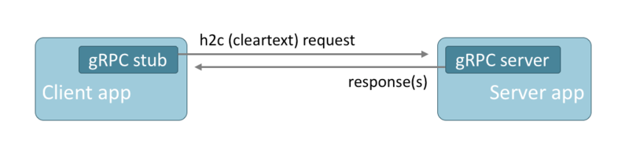
微服務之間該怎麼通訊？
2. 使用RPC通訊
2 進制
010100001000
Notes:
還有 GraphQL

Slide 6
RPC（ Remote Procedure Call ）
遠端調用協議。
協定允許執行於一台電腦的程式呼叫另一個位址空間（通常為一個開放網路的一台電腦）的子程式。
Example：Echoecho= child.say("Hello World");
Notes:
API = Application Programming Interface
RPC = 遠端程序呼叫
GraphQL = Graph 查詢語言

Slide 7
為什麼 REST API 的缺點？
實現Stream太難了
雙向的Stream必須藉助 WebSocket 才能實現
很難再一個請求中取得多個資源數據
API文檔會可能Client 和 Server 沒辦法即時同步

Slide 8
gRPC 優點
1.增強開發人員的共同協作能力
開發人員能通過統一的proto文檔，來知道各個server端的API
2.高性能
基於HTTP2網絡和2進制傳輸，在傳輸時只消耗較少的網絡資源。
3.實時服務
長連接，實現即時響應。
4.Client端內建超時措施(Time out)
blockingStub.withDeadlineAfter(3, TimeUnit.SECONDS).sayHello();

Slide 9
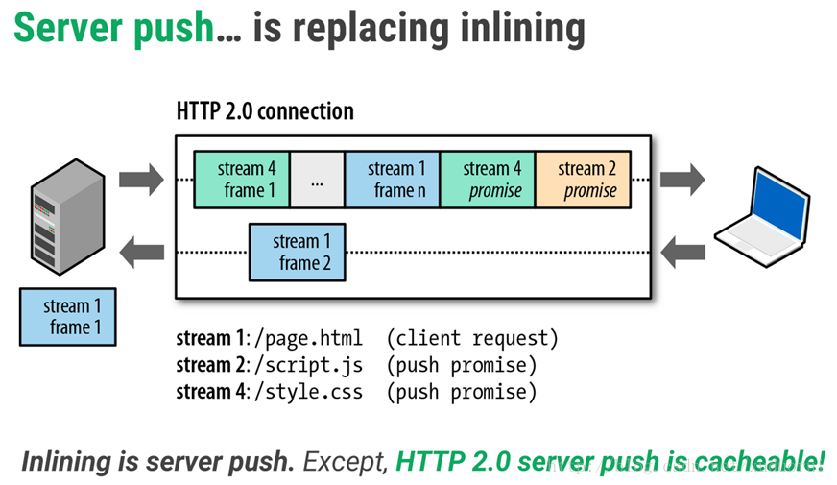
HTTP 2

Slide 10
HTTP 2 多工(Multiplexing)
gRPC 是建立在HTTP2傳輸網絡上的。
在HTTP / 2中，有兩個非常重要的概念，分別是幀（frame）和流（stream）。
幀代表著最小的數據單位，每個幀會標識出該幀（frame）屬於哪個流（ stream ），流也就是多一個幀組成的數據流。
多工，就是在一個TCP連接中可以存在多條(stream)流。換句話說，也就是可以發送多個請求，對端可以通過幀中的標識知道屬於其中一個請求。
Notes:
HTTP 1.1 一次連接中 傳檔案，是整包一起傳。

Slide 11
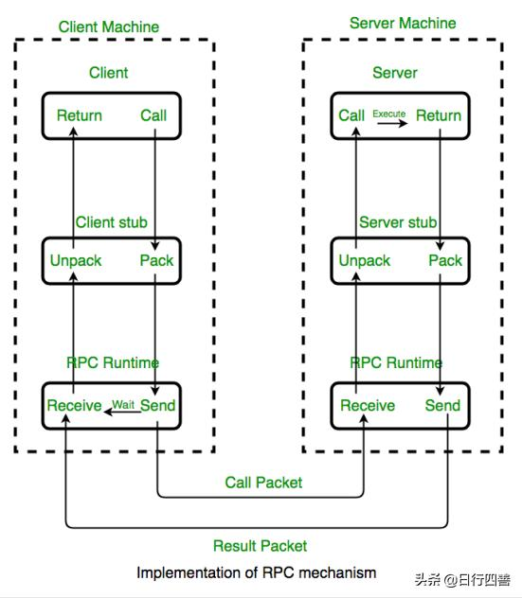
gRPC 原理
Notes:
1.發送請求
Client:Function（call）->protoclass（binary）->Netty(HTTP2請求)-
Server:Netty（請求接收）->protoclass（反binary）->interface（尋找function）->function（參數帶入）
2.回傳請求
Server:Function（call）->protoclass（ binary ）->Netty(HTTP2請求)-
Client:Netty（請求接收）->protoclass（反binary ）-> dynamic proxy （尋找Class）->function（參數帶入）

Slide 12
gRPC 應用場景
微服務 – gRPC專為低延遲和高吞吐量通訊而設計。gRPC對於效率至關重要的輕量級微服務非常有用。
點對點實時通信 – gRPC對雙向流具有出色的支持。gRPC服務可以實時推送消息而無需輪詢。
多種語言環境 – gRPC工具支持所有流行的開發語言(Java,C#,Object C,python,go),因此gRPC是多語言環境的理想選擇。
網絡受限的環境 – gRPC消息使用一種輕量級消息格式Protobuf進行序列化。gRPC消息的大小小於同等級別的JSON消息。

Slide 13
gRPC 4種調用 function
普通調用：Client端call一次，Server端回傳一次
Server-side Streaming: Client端call一次，Server端連續回傳。
Client-side Streaming: Client連續call function，結束後一次過傳送，Server端回傳一次
Bidirectional Streaming: Client與Server端互相連續傳值。

Slide 14
gRPC 開發步驟
使用protobuf定義接口，即.proto文件。
使用compile工具生成特定語言的執行代碼，比如JAVA、C/C++、Python等。解决跨语言问题。(proto文件每一次更新要執行一次此步驟)
啟動一個Server端 ，server端通過監聽指定的port，來等待Client端的鏈接請求，通常使用Netty來構建，GRPC內置了Netty的支持。（可以不啟動Spring Cloud,單獨啟動gRPC Server）
啟動一個或者多個Client端，Client也是基於Netty，Client通過與Server建立TCP長連接，並發送請求。Request與Response均被封裝成HTTP2的stream Frame，通過Netty Channel進行交互。
Notes:
每次更改 protobuf 要從新compiler
跟spring cloud 的 api 開發接口不一樣，每次都很麻煩

Slide 15
2. gRPC JAVA 實做

Slide 16
JAVA Client端 連接 JAVA Server端
環境說明：
JAVA 8
Spring boot 2.2.4.RELEASE
Spring Cloud Hoxton.SR1
Consul 1.6.2 （container）
dependencies {
compile ‘io.grpc:grpc-protobuf:1.21.0‘
compile ‘io.grpc:grpc-stub:1.21.0‘
compile ‘io.grpc:grpc-netty-shaded:1.21.0‘
}

Slide 17
JAVA Client端 連接 JAVA Server端 測試圖
簡單調用
http/2
011110001（World）
Java
Client
Java
Server
http/2
011110001(Hello World)
雙向Stream
http/2
011110001
(World1)
Java
Client
011110001
(World2)
011110001
(World3)
Java
Server
http/2
011110001
(Hello World1)
011110001
(Hello World2)
011110001
(Hello World3)

Slide 18
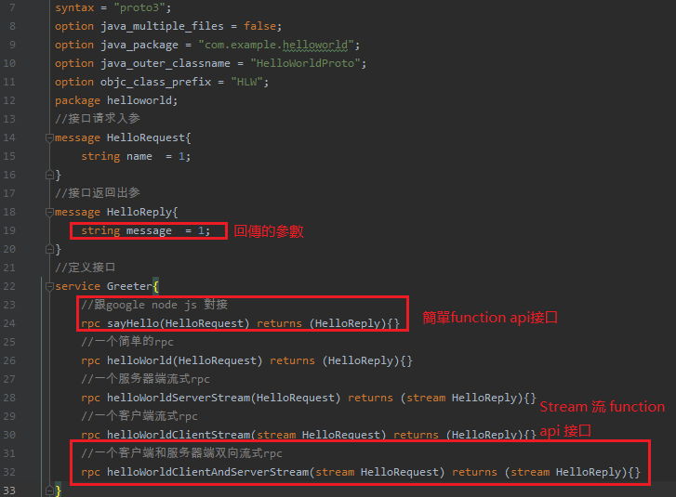
1. 使用protobuf定義接口
普通調用：
sayHello()
Server-side Streaming：
helloWorldServerStream()
Client-side Streaming：
helloWorldClientStream()
Bidirectional Streaming：
helloWorldClientAndServerStream()

Slide 19
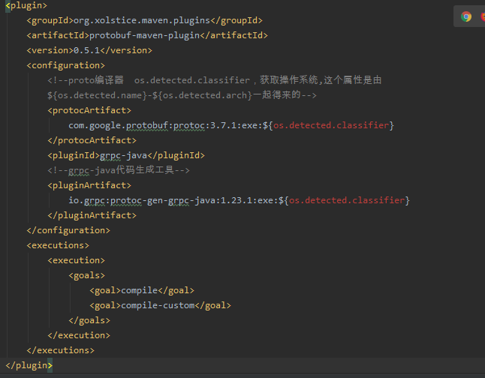
2. 使用compile工具生成特定語言的執行代碼
1.命令行
2.工具輔助
Intellij IDE使用Plugin 協助。
在server 和 client 的Pom.xml 的
plugin 中設置。
在設置完後，執行MVN compile會自動compile proto文件。(每一次更改proto文件都要執行一次)
Notes:
Mvn compile

Slide 20
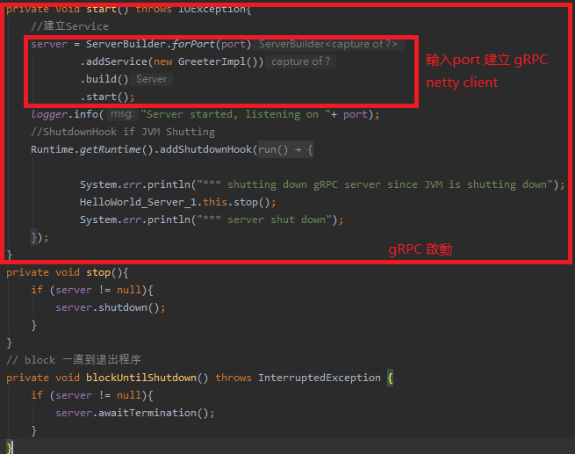
3. 啟動一個Server端

Slide 21
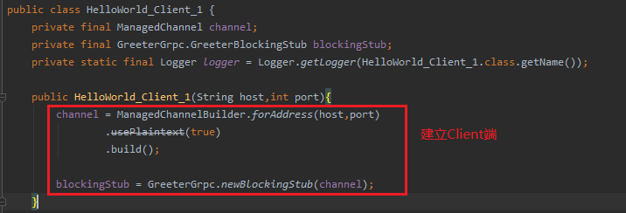
4. 啟動一個或者多個Client端

Slide 22
JAVA Client端 連接 JAVA Server端 簡單調用圖
簡單調用
http/2
011110001（World）
Java
Client
Java
Server
http/2
011110001(Hello World)

Slide 23
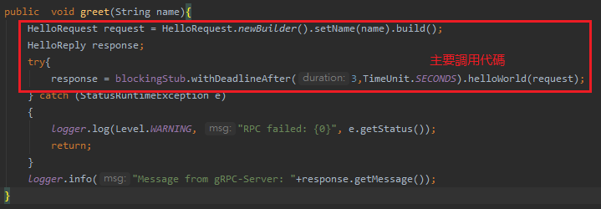
簡單調用測試
Client端調用代碼(使用 blockingStub)
Notes:
打上 完整的 調用 function

Slide 24
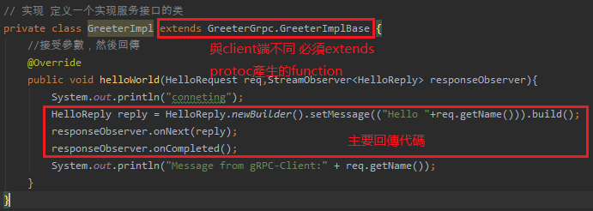
簡單調用測試
Server端代碼
結果
Notes:
Server 要是實做 你定義的接口
第二步驟 compile 產生的 implBase 的class

Slide 25
JAVA Client端 連接 JAVA Server端 雙向Stream圖
雙向Stream
http/2
011110001
(World3)
Java
Client
011110001
(World2)
011110001
(World1)
Java
Server
http/2
011110001
(Hello World1)
011110001
(Hello World2)
011110001
(Hello World3)

Slide 26
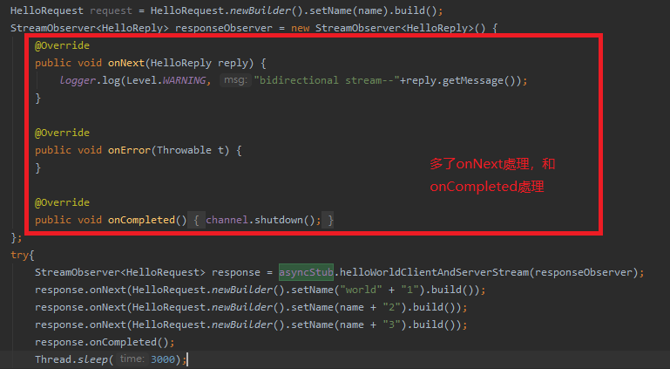
Bidirectional Streaming 調用測試
Client端代碼
Notes:
234 都要進行 oncomPleted 的處理，就是長連接的處理，進行channel.shutdown

Slide 27
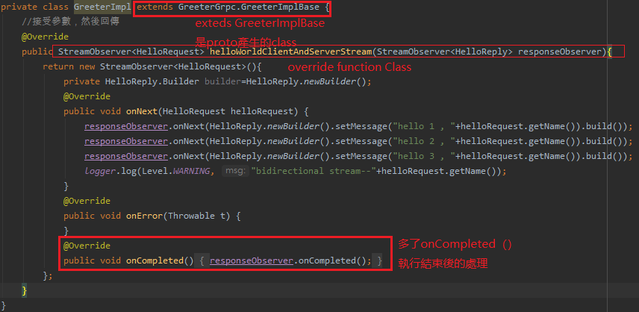
Bidirectional Streaming 調用測試
Server端代碼

Slide 28
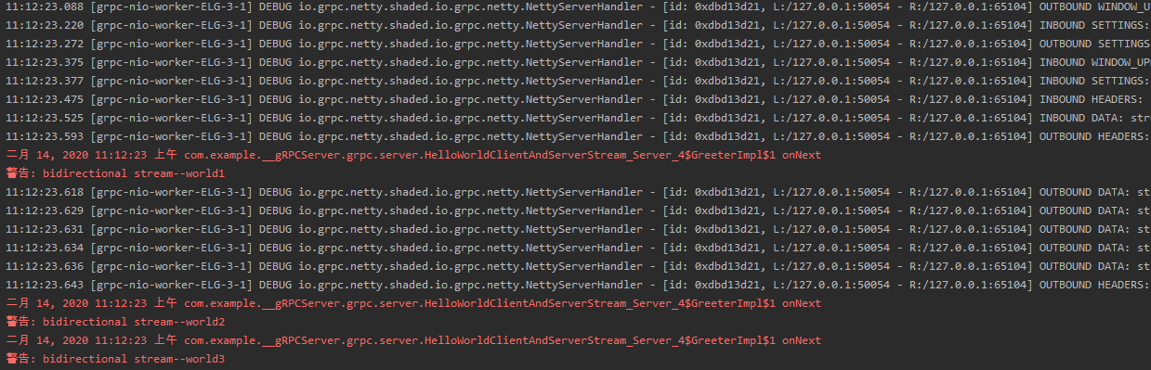
Stream 調用測試
Server 端

Slide 29
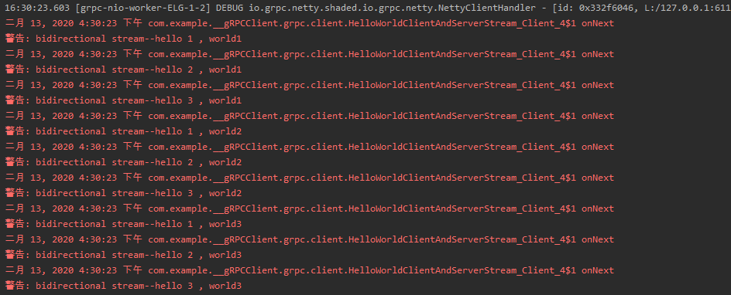
Stream 調用測試
Client 端

Slide 30
加入Consul 註冊中心
Consul
2
1
3
使用的consul 1.6.2的images鏡像
docker run -d --name=dev-consul -p 8500:8500 consul:1.6.2
註冊port是 8500

Slide 31
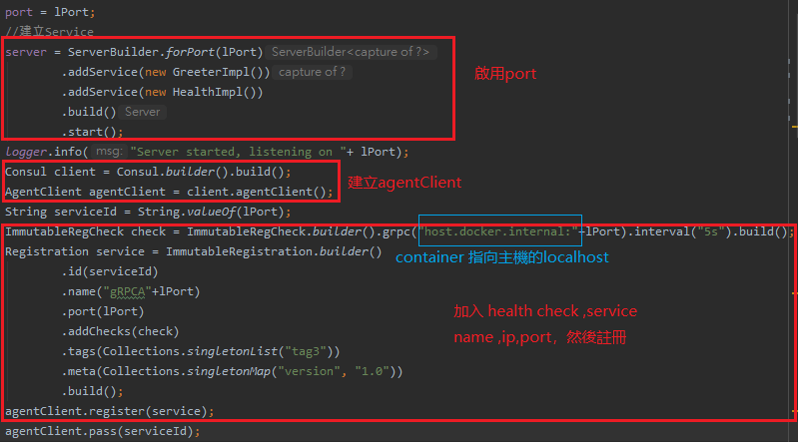
gRPC Server註冊到Consul
Notes:
指向Host的localhost
還有 一個 health .proto 要寫，consul 的官網載 文件
HealthGrpc 應該不用寫

Slide 32
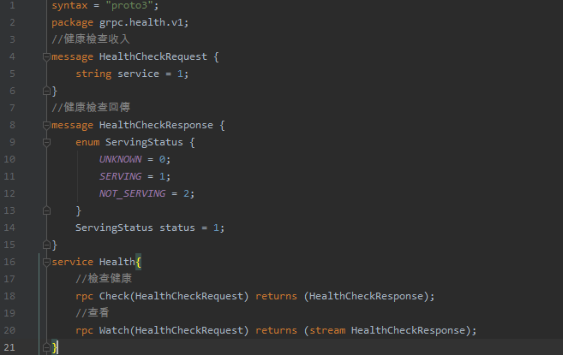
gRPC Health Check 必要的health.proto文件
Consul 官方文檔：https://github.com/grpc/grpc/blob/master/doc/health-checking.md

Slide 33
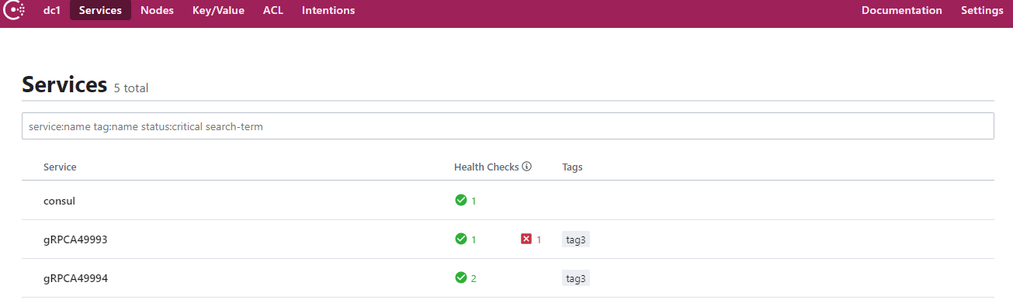
註冊結果

Slide 34
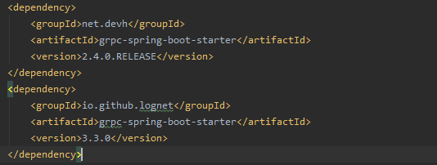
通過dependency快速構建和註冊gRPC Server
net.devh Github網址：https://github.com/LogNet/grpc-spring-boot-starter
io.github.lognet Github網址：https://github.com/yidongnan/grpc-spring-boot-starter

Slide 35
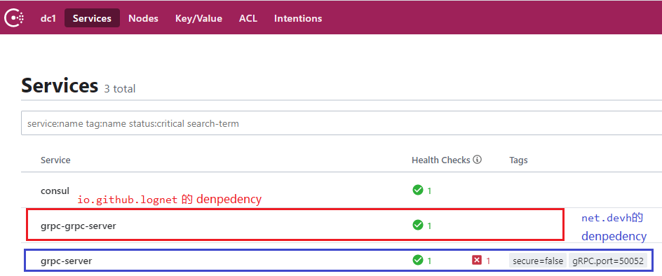
不同dependency會產生的註冊問題
Notes:
假設所有人都使用net devg的包的話，那在調用時 使用getmedata

Slide 36
3. gRPC Nodejs 與 JAVA 互通

Slide 37
Node.js Client端 連接 JAVA Server端
Clinet的實驗環境：
Node v12.15.0
Npm 6.13.4
Npm 的包：
async
grpc
lodash
@grpc/proto-loader

Slide 38
Node.js Client端 連接 JAVA Server端雙向Stream圖
http/2
011110001
(World3)
Nodejs
Client
011110001
(World2)
011110001
(World1)
Java
Server
http/2
011110001
(Hello World1)
011110001
(Hello World2)
011110001
(Hello World3)

Slide 39
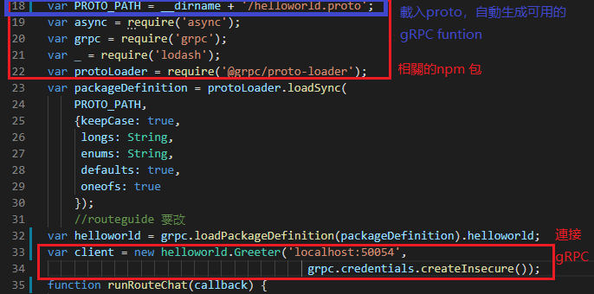
Node.js 建立 Client 端

Slide 40
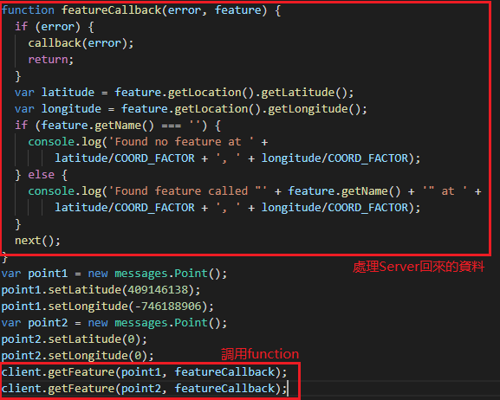
Node.js Client 端傳送和接受資料
Client 簡單調用

Slide 41
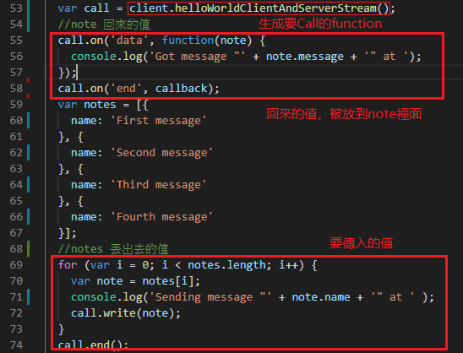
Node.js Client 端傳送和接受資料
Client Stream調用
Notes:
加入簡單調用的
框框 那個接口名字

Slide 42
4. gRPC 性能測試

Slide 43
RESTful 和 gRPC 傳輸性能對比
網絡：Localhost
說明：在Client端使用for回遷發送請求，計算所有結果回來的時間。(gRPC無法使用Postman等工具壓測)
封包數量 | 簡單gRPC | RESTful | Stream gRPC | Websocket
500 | 1.8s | 1.4s | 0.25s | 0.3s
1000 | 2.5s | 2.6s | 0.6s | 0.8s
10000 | 9.5s | 16s | 3.0s | 4.1s
Notes:
因為gGPC 不用postman 打
壓測時用go 實現

Slide 44
RESTful 和 gRPC QPS（Queries Per Second）測試
這是引用網絡的測試數據
硬件：xeon cpu e3-1230 @3.3Hz x8
8Gb ddr3
環境：ubuntu 16.04 lts
網絡：Localhost

Slide 45
RESTful 和 gRPC QPS（Queries Per Second）測試
Notes:
gRPC Thread Pool的問題
貼圖片

Slide 46
RESTful QPS問題
說明：RESTful Server在接受請求時，會根據 @RequestMapping去尋找該請求所到達的function，並注入參數(@PathVariable)，在@RequestMapping越多的情況下，性能越差。
@RequestMapping(path = "/list/cityId/{cityId}", method = RequestMethod.GET) @ResponseBody
@RequestMapping數量 | QPS
1 | 16116
10 | 13342
20 | 10615
40 | 7800
100 | 4056
1000 | 506
Notes:
https://tech.imdada.cn/2015/12/23/springmvc-restful-optimize/
@RequestMapping
@PathVa

Slide 47
gRPC 的併發(Concurrent)
Spring Cloud Server的Client併發數是根據 Tomcat Servlet（NIO）決定的。
預設值是200。可以設置到10000以上
maxThreads = 200//最大Thread
maxConnections=10,000 //最高並發量
minSpareThreads=“100“//初始建立的Threads
maxSpareThreads=“500“//超過這個數量會把沒使用的Threads關閉
acceptCount=“700”//隊列容量，Threads都被佔用時請求會放入列隊，列隊滿了就不會處理請求
gRPC Server的Client併發數是根據Netty Servlet （NIO）決定的。
There currently is no limit.
NettyServerBuilder.maxConcurrentCallsPerConnection() 來設定ConcurrentCalls。
Server端的機器負擔不來(爆內存)時，Client端會出現call error。
gRPC都是單線程處理並沒有多線程優化，加入Thread Pool也不會有明顯改善。官方建議是直接建立Netty Channel List，去加大併發量。通過Loadbalance去輪詢。
Notes:
https://linux.cn/article-10033-1.html
Thread pool

Slide 48
gRPC loadbalaner
gRPC 有兩種內建的loadbalaner選擇（.表示ManagedChannelBuilder.）
Pick first 只選擇第一個，當第一個掛了選第二個。
.defaultLoadBalancingPolicy("pick_first")
Rount robin 輪詢，循環訪問
.defaultLoadBalancingPolicy(“round_robin")
使用方法：在Client端，loadbalaner要override NameResolverProvider，以及override NameResolver。
NameResolver把Server HA port進行封裝的function
NameResolverProvider是一個調用NameResolver的function。
.nameResolverFactory(new LocalNameResolverProvider(consulHost,listConsulPort))

Slide 49
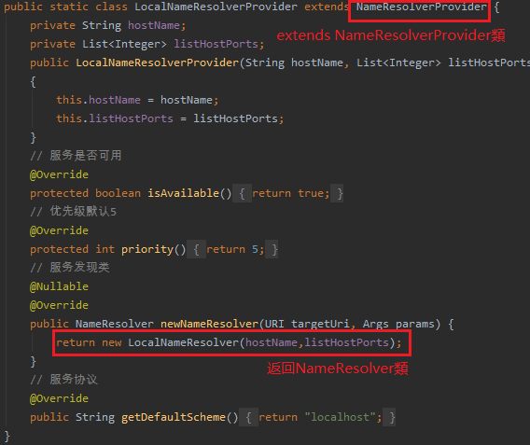
LocalNameResolverProvider 程式碼
gRPC Client端

Slide 50
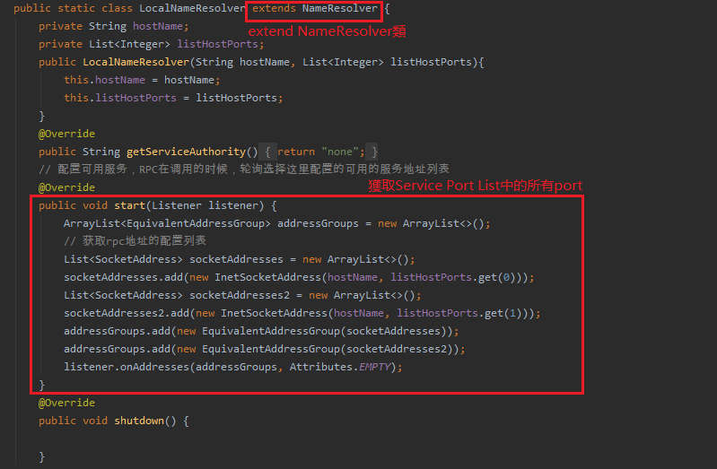
LocalNameResolver 程式碼
gRPC Client端

Slide 51
5. gRPC 缺點

Slide 52
缺點—有限的瀏覽器支持
gRPC無法直接從瀏覽器中調用gRPC服務。gRPC大量使用了HTTP / 2的功能，卻沒有瀏覽器 提供支持gRPC客戶端的Web請求所需的控制級別。例如:瀏覽器不運行Client端要求使用HTTP/2，瀏覽器也沒辦法解讀gRPC的HTTP/2 frame(沒有proto檔案)。
解決方法一：瀏覽器使用 官方的gRPC-Web 包。
在Client 和Server 中 架設一個gRPC-Gateway，瀏覽器的http1.1的請求通過gRPC-Gateway轉成gRPC請求到後端。缺點沒辦法實現雙向的stream。
解決方法二：瀏覽器使用第三方的gRPC-Web-Client包。
在Client 和Server 中 架設一個Enovy/Nginx proxy，瀏覽器和proxy建立Websocket連接，proxy在和後端建立Http2長連接，來實現雙向的stream。缺點過於複雜。 (Envoy 有gRPC註冊功能和gRPC Health Check）
解決方法三：在客戶那邊架設Nodejs的Client。
網頁鏈接Nodejs後，由Nodejs去調用。
Notes:
缺點
Client 不能是瀏覽器
https://www.envoyproxy.io/docs/envoy/latest/api-v2/api/v2/core/grpc_service.proto
https://github.com/improbable-eng/grpc-web

Slide 53
缺點—傳輸資料的Format問題
使用JSON的HTTP API請求以文本形式發送，並適合利於閱讀和創建。
默認情況下，gRPC消息使用Protobuf編碼。甚至Protobuf可以高效發送和接收，但其二進制格式不是很容易的。 需要額外的工具來分析網絡上的Protobuf有效負載並手動編寫請求。
解決方法一：通過官方的gRPC Ulti來轉換。
import io.grpc.MethodDescriptor.Marshaller;
//然後重寫 jsonMarshaller Class。
解決方法二：通過Envoy 建立自動轉碼。
Notes:
只能在gRPC互通
必須Fromat 一樣，通用同一個 proto

Slide 54
缺點— Tomcat 端口 和 gRPC端口必須分開
gRPC必須要有port的所有權利，gRPC Client通常會在使用完後關閉port，所以不能和Spring Cloud 的Tomcat共用一個port。
Java下 gRPC唯一指定的Servlet是Netty。

Slide 55
參考資料
瀏覽器引入gRPC的現況
https://cloud.tencent.com/developer/article/1547235
gRPC轉碼(gRPC Ulti)
https://blog.csdn.net/netyeaxi/article/details/103914544
gRPC轉碼(Envoy)
https://www.servicemesher.com/blog/transcoding-grpc-to-http-json-using-envoy/

Slide 56
參考資料
Spring MVC RESTful性能優化(RESTful性能問題)
https://tech.imdada.cn/2015/12/23/springmvc-restful-optimize/
gRPC轉碼(gRPC Ulti)
https://blog.csdn.net/netyeaxi/article/details/103914544
gRPC轉碼(Envoy)
https://www.servicemesher.com/blog/transcoding-grpc-to-http-json-using-envoy/

Slide 57
Thank You
Q & A
By Moon
Notes:
設定 server 超時時間
插入metadata
Retry /結構化錯誤
Dump
優點
横向扩展、负载均衡
多語言
缺點
还不支持浏览器的 JS （某种角度上讲，这是最常用的客户端）
Postman也不行 要特別的
一個request 從兩個server取資料

